Slide 1
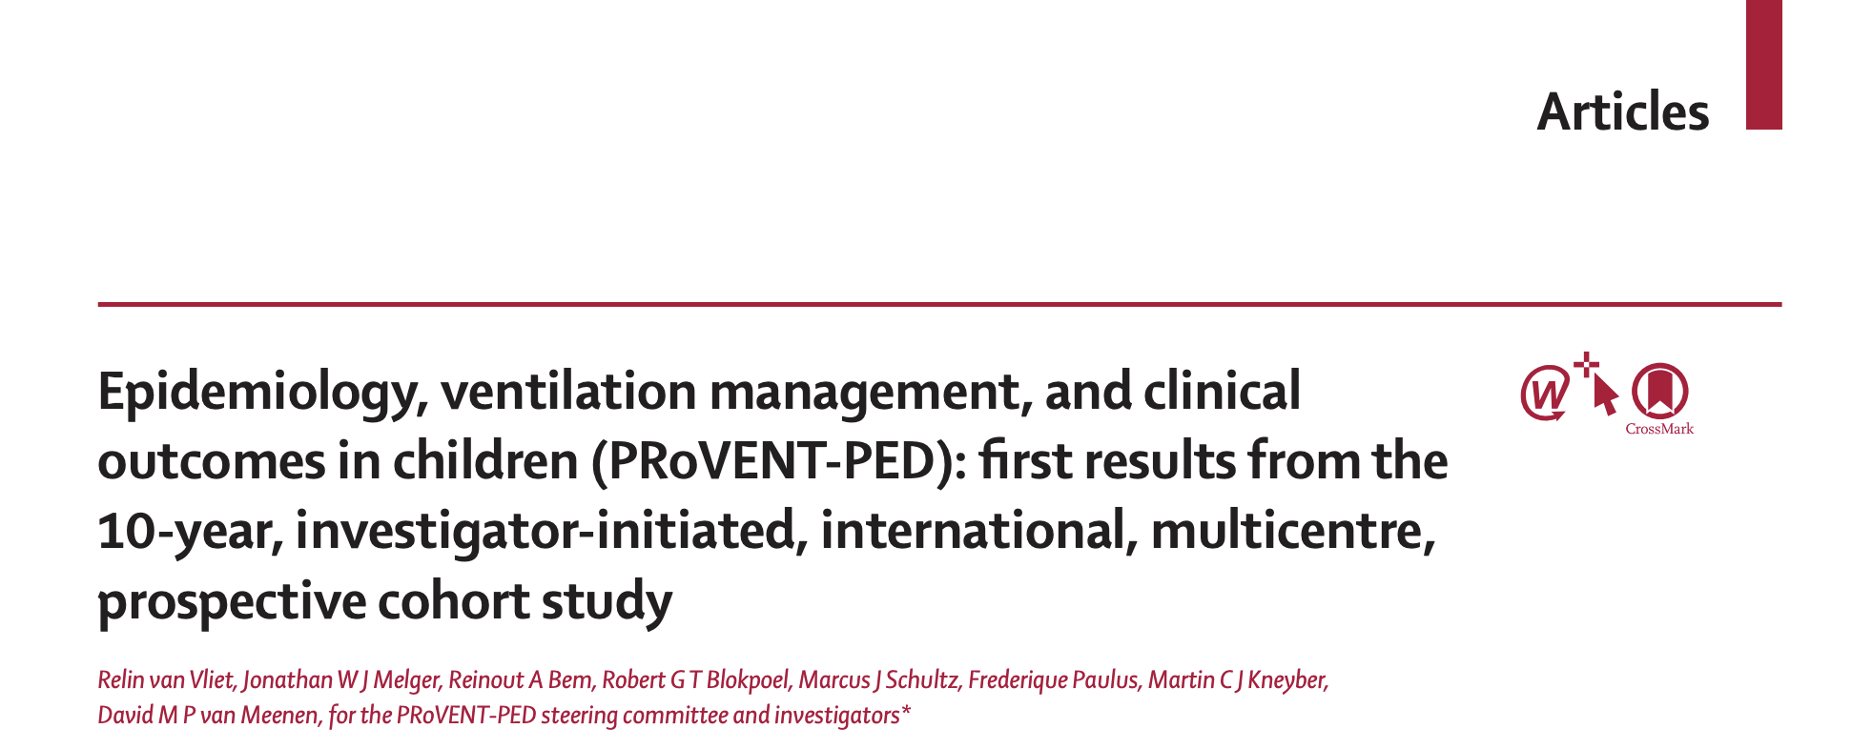
Lancet Resp Medicine 1 May 2026 (IF 32.8)
Journal Club
18 Mei 2026 door Erik Koomen

Slide 2
PRoVENT-PED Study
Global Pediatric Ventilation Practices and Outcomes
The Lancet Respiratory Medicine, 2026
83 IC’s | 34 landen | 1427 invasief beademde kinderen
Welke ventilatie-instellingen hangen samen met slechtere uitkomsten?

Slide 3
Waarom is deze studie belangrijk?
Pediatrische beademing is grotendeels gebaseerd op volwassen studies
Grote fysiologische verschillen tussen kinderen en volwassenen
Onzekerheid over optimale PEEP, ΔP, FiO₂ en VT
Doel: evidence voor veilige en effectieve pediatrische ventilatie

Slide 4
Hypothese van de studie
Ventilatiestrategieën verschillen per leeftijd en PARDS-status
Bepaalde ventilatieparameters zijn onafhankelijk geassocieerd met mortaliteit
Focus op modificeerbare factoren: PEEP, ΔP, FiO₂, VT en respiratory rate
Onderliggende gedachte: ventilator-geïnduceerde schade is deels beïnvloedbaar

Slide 5
Studieopzet
Prospectieve observationele multicenter cohortstudie
83 IC’s in 34 landen
Inclusie: kinderen <18 jaar met ≥12 uur invasieve ventilatie
Primaire uitkomst: 28-daagse ICU mortaliteit
Real-world globale PICU-praktijk

Slide 6
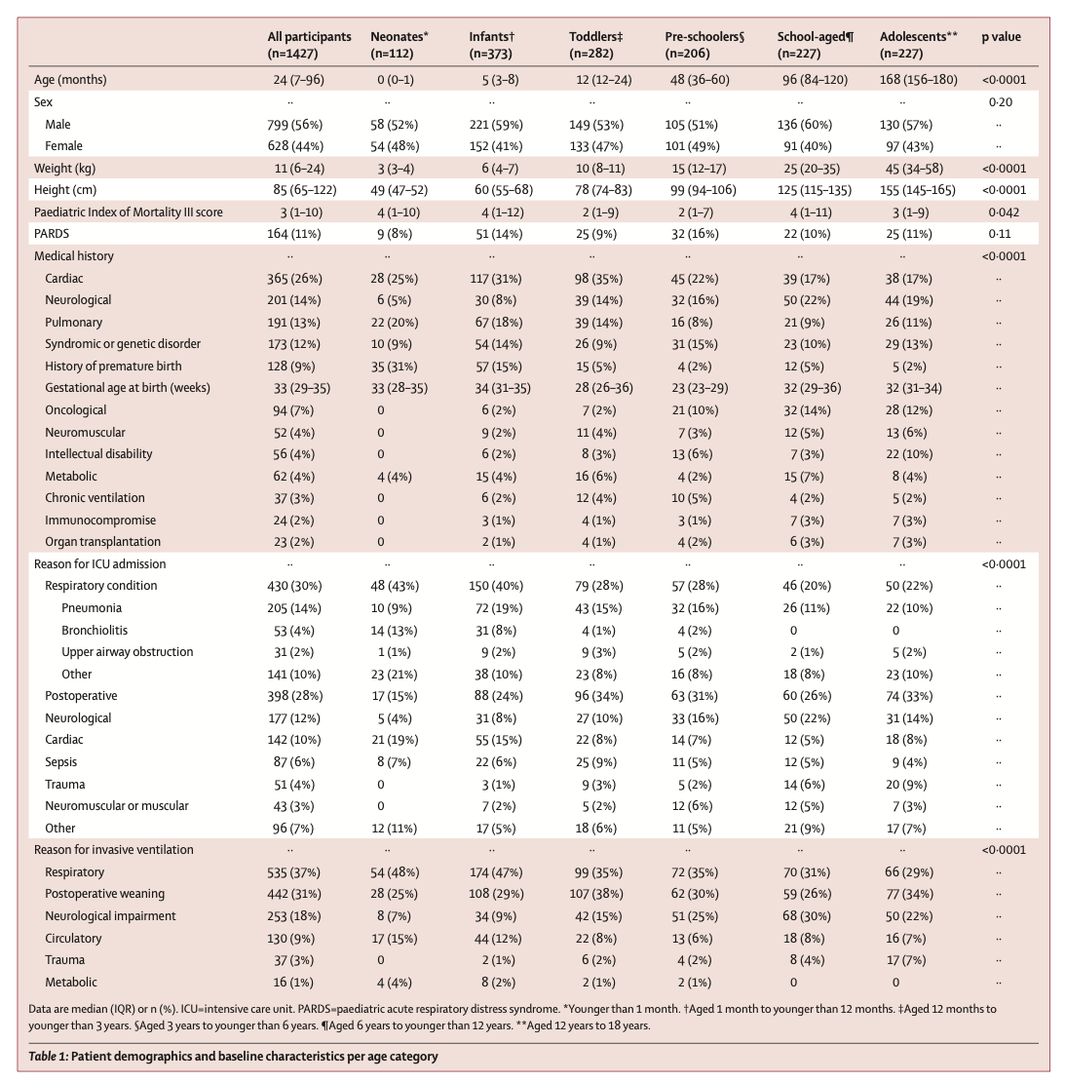
Demografie

Slide 7
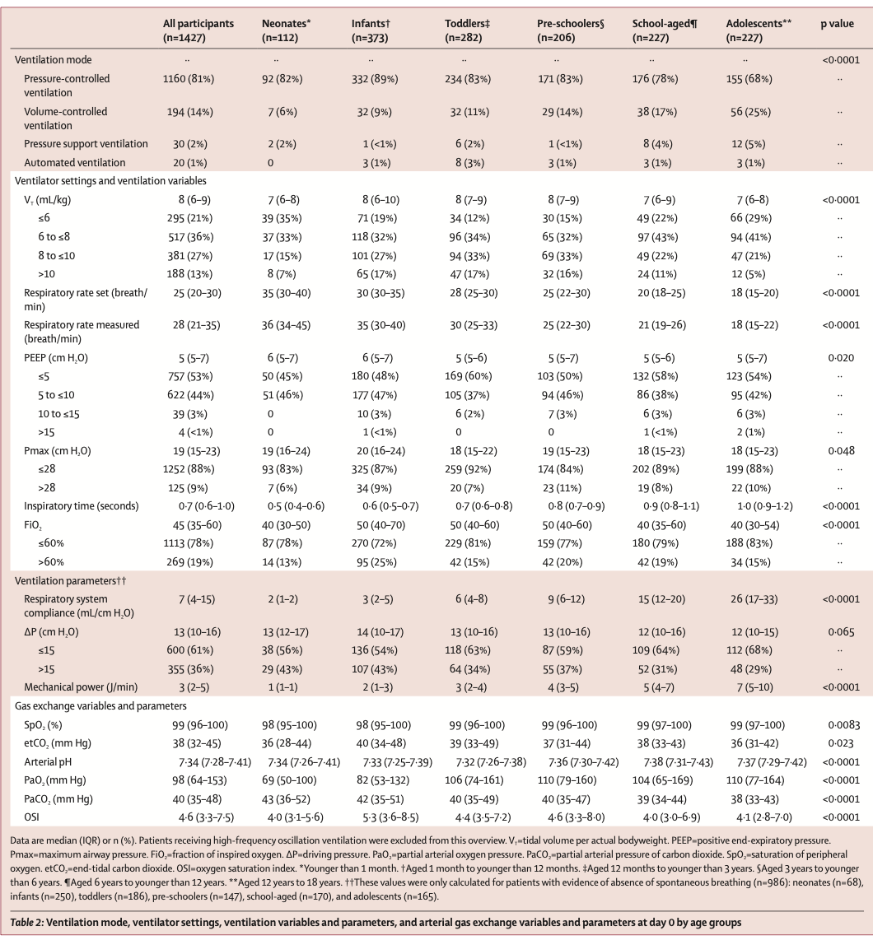
Belangrijkste resultaten
~50% kreeg VT >8 mL/kg
36% had ΔP >15 cmH₂O
~25% kreeg FiO₂ >60%
PARDS-patiënten kregen hogere PEEP, ΔP en FiO₂
Mortaliteit: totaal 14%, PARDS 27%, non-PARDS 12%

Slide 8
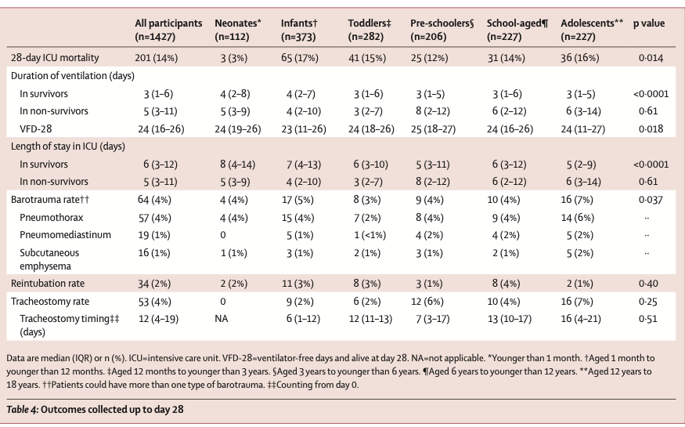
Belangrijkste wetenschappelijke bevinding
Hogere PEEP geassocieerd met hogere mortaliteit
Hogere ΔP geassocieerd met hogere mortaliteit
Hogere FiO₂ geassocieerd met hogere mortaliteit
VT niet onafhankelijk geassocieerd
ΔP lijkt belangrijker dan VT alleen

Slide 9
Belangrijkste wetenschappelijke bevinding
Hogere PEEP geassocieerd met hogere mortaliteit
Hogere ΔP geassocieerd met hogere mortaliteit
Hogere FiO₂ geassocieerd met hogere mortaliteit
VT niet onafhankelijk geassocieerd
ΔP lijkt belangrijker dan VT alleen
Verbaasd deze wetenschappelijke interpretatie?

Slide 10
Klinische interpretatie
Focus verschuift van alleen VT naar totale longstress
Belang van beperken ΔP en excessieve FiO₂
Gepersonaliseerde PEEP-strategieën nodig
Lung protective ventilation is breder dan lage VT

Slide 11
Beperkingen
Observationeel: geen causaliteit
Ventilatiedata slechts 1x per dag
Geen follow-up na ICU ontslag
Geen ECMO-analyse
Wel sterke consistente signalen over leeftijd en centra heen

Slide 12
Conclusie: Toegevoegde waarde van PRoVENT-PED
Grootste internationale pediatrische ventilatiestudie
Eerste vergelijking tussen alle leeftijdsgroepen en PARDS/non-PARDS
Toont wereldwijde praktijkvariatie
Koppelt ventilatieparameters direct aan mortaliteit
Van expert opinion naar data-gedreven strategieën

Slide 13
De echte impact van PRoVENT-PED
Eerste wereldwijde kwantificatie van pediatrische ventilatie
Focus verschuift naar beperken totale longstress
Nieuwe targets: ΔP, PEEP-optimalisatie, FiO₂-reductie
Basis voor toekomstige RCT’s en Smart ICU ontwikkeling
Hoe zien jullie de impact? En hoe verder om deze impact te vergroten bv in WKZ

